Slide 1
សេចក្តីព្រៀង​ (០៩ កក្កដា ២០២៤)
ការអប់រំសីលធម៌ (ក្រសួងធម្មការនិងសាសនា)
សុខដុមនីយកម្មសាសនា រួមគ្នាប្រឆាំងការអូសទាញ និងប្រឆាំងអំពើជួញដូរមនុស្ស​ក្នុងសម័យឌីជីថល (ក្រសួងព័ត៌មាន)
ការលើកកម្ពស់​ការចូលរួមរបស់យុវជនប្រឆាំងការជួញដូរមនុស្ស ក្នុងសម័យឌីជីថល (វិទ្យុជាតិ)
វិទ្យាសាស្ត្រ​ខ្វះសីលធម៌ បំផ្លាញមនុស្សជាតិ (គ.ជ.ប.ជ)
ពណ៌សង្គម មនុស្សជាតិ (សមាគមសហគ្រិនស្ត្រី)
ការជួញដូរមនុស្ស គឺជាអំពើបាប! (ព្រះសង្ឃ)
រួមគ្នាប្រយុទ្ធប្រឆាំង/បង្ការទប់ស្កាត់ អំពើជួញដូរមនុស្ស (ព្រះសង្ឃ)​
លើកកម្ពស់សុចរិតភាព​ វិទ្យាសាស្ត្របច្ចេកវិទ្យា ក្នុងសម័យឌីជីថល (ក្រសួង​ព័ត៌មាន)
លើកកម្ពស់សីលធម៌សង្គម ជាវិធានការអប់រំដើម្បីបង្ការទប់ស្កាត់អំពើជួញដូរមនុស្ស (គ.ជ.ប.ជ)
ខុសមួយជំហ៊ាន ខុសមួយជីវិត (សមាគមសិល្បៈ)
ការអប់រំល្អ គឺជាតម្លៃរបស់មនុស្ស (ក្រសួងធម្មការ)

Slide 2
សេចក្តីព្រៀ ង (១៨ កក្កដា ២០២៤)​
ការអប់រំសីលធម៌ (ក្រសួងធម្មការនិងសាសនា)
មនុស្សមានគុណធម៌ មិនមានអំពើជួញដូរមនុស្ស (ក្រសួងកិច្ចការនារី)
សុខដុមនីយកម្មសាសនា រួមគ្នាប្រឆាំងការអូសទាញ និងប្រឆាំងអំពើជួញដូរមនុស្ស​ក្នុងសម័យឌីជីថល (ក្រសួងព័ត៌មាន)
ការលើកកម្ពស់​ការចូលរួមរបស់យុវជនប្រឆាំងការជួញដូរមនុស្ស ក្នុងសម័យឌីជីថល (វិទ្យុជាតិ)
វិទ្យាសាស្ត្រ​ខ្វះសីលធម៌ បំផ្លាញមនុស្សជាតិ (គ.ជ.ប.ជ)
ពណ៌សង្គម មនុស្សជាតិ (សមាគមសហគ្រិនស្ត្រី)

Slide 3
សេចក្តីព្រៀ ង (១៨ កក្កដា ២០២៤)​
ការជួញដូរមនុស្ស គឺជាអំពើបាប! (ព្រះសង្ឃ)
រួមគ្នាប្រយុទ្ធប្រឆាំង/បង្ការទប់ស្កាត់ អំពើជួញដូរមនុស្ស (ព្រះសង្ឃ)​
លើកកម្ពស់សុចរិតភាព​ វិទ្យាសាស្ត្របច្ចេកវិទ្យា ក្នុងសម័យឌីជីថល (ក្រសួង​ព័ត៌មាន)
លើកកម្ពស់សីលធម៌សង្គម ជាវិធានការអប់រំដើម្បីបង្ការទប់ស្កាត់អំពើជួញដូរមនុស្ស (គ.ជ.ប.ជ)
ខុសមួយជំហ៊ាន ខុសមួយជីវិត (សមាគមសិល្បៈ)
ការអប់រំល្អ គឺជាតម្លៃរបស់មនុស្ស (ក្រសួងធម្មការ)

Slide 4
ពាក្យស្លោក (១៨ កក្កដា ២០២៤)​
ការជួញដូរមនុស្សជាអំពើខុសច្បាប់ដែលទទួលទោសចាប់ពី ១៥ឆ្នាំ ដល់ ២៥ឆ្នាំ (តំណាងក្រសួងការងារ)
ការផ្ដល់សេវាជ្រើសរើសពលករធ្វើការក្រៅប្រទេសខុសច្បាប់ គឺជាអំពើជួញដូរមនុស្ស (តំណាងក្រសួងការងារ)
តួនាទីសាសនាក្នុងការទប់ស្កាត់អំពើជួញដូរមនុស្ស(តំណាងព្រះពុទ្ធសាសនា)
តួនាទីសាសនាក្នុងការលើកតម្លៃមនុស្ស (តំណាងព្រះពុទ្ធសាសនា)
មនុស្សជាតិមានតម្លៃបំផុតក្នុងការការពារ (តំណាងព្រះពុទ្ធសាសនា)
(ព្រះពុទ្ធសាសនាចៀសពាណិជ្ជកម្ម៥៖ មជ្ជពាណិជ្ជ-ជួញមនុស្ស, សាស្ត្រាពាណិជ្ជ-ជួញអាវុធ, មំសាពាណិជ្ជ-ជួញសាច់ព្រៃ, សត្ថពាណិជ្ជ-ជួញគ្រឿងស្រវឹង,
វិស្យពាណិជ្ជ-ជួញថ្នាំពុល)
*តំណាងគ្រឹស្តបរិស័ទកម្ពុជាសំណូមពរបញ្ចូលសារទាំងបីរបស់តំណាងព្រះពុទ្ធសាសនា មកតែមួយឃ្លា ដែលបង្ហាញន័យការចូលរួមសាសនាទាំងអស់ និងសីលធម៌សង្គម
យើងនាំគ្នាទប់ស្កាត់ល្បិចកលជនខិលខូចក្នុងអំពើជួញដូរមនុស្ស (តំណាងក្រសួងអប់រំ)
ស្រ្តី បុរស និងកុមារ ជាធនធានមានតម្លៃរបស់ជាតិ សូមចូលរួមថែរក្សាការពារកុំឱ្យក្លាយជាកម្មវត្ថុការជួញដូរ (តំណាងក្រសួងអប់រំ)

Slide 5
ពាក្យស្លោក (១៨ កក្កដា ២០២៤)​
ផ្ដន្ទាទោសយ៉ាងធ្ងន់ធ្ងរដល់ជនទាំងឡាយណាដែលជាមេក្លោង អ្នកសមគំនិត អ្នកផ្ដល់មធ្យោបាយជួញដូរមនុស្ស និងធ្វើអាជីវកម្មផ្លូវភេទ(តំណាងក្រសួងអប់រំ)
រួមគិត រួមធ្វើ ដើម្បីទប់ស្កាត់អំពើជួញដូរមនុស្ស (ក្រសួងកិច្ចការនារី)
“ គ្រួសារ​ខ្ញុំ​មិនមាន​អំពើ​ជួញដូរ​មនុស្ស​ ចុះគ្រួសារ​អ្នក​វិញ? “ (ឯកឧត្តម អ៊ូ ម៉ានីរ៉ា)
កុំជឿការឃោសនា អូសទាញ ដោយគ្មានការពិចារណា ងាយរងគ្រោះដោយអំពើជួញដូរមនុស្ស (នាយកដ្ឋានប្រឆាំងការជួញដូរមនុស្ស)
អំពើជួញដូរមនុស្ស គឺជាបទល្មើសឧក្រឹដ្ឋត្រូវផ្ដន្ទាទោសពី ៥-២០ឆ្នាំ (នាយកដ្ឋានប្រឆាំងការជួញដូរមនុស្ស)
លើកកម្ពស់សីលធម៌សង្គម អប់រំមនុស្សឱ្យរួចពីការជួញដូរមនុស្ស (នាយកដ្ឋានប្រឆាំងការជួញដូរមនុស្ស)

Slide 6
សេចក្តីព្រៀ ង (១៨ កក្កដា ២០២៤)​
ប្រធានបទ
ការពង្រឹងជំនឿសាសនាទប់ស្កាត់អំពើជួញដូរមនុស្ស (តំណាងសាសនាឥស្លាម)
អំពើជួញដូរមនុស្ស ជាអំពើបាបក្នុងសាសនា (តំណាងសាសនាឥស្លាម)
អន្តរសាសនាប្រយុទ្ធប្រឆាំងការជួញដូរមនុស្សតាមរយៈការពពោះជំនួស(តំណាងសាសនាគ្រឹស្ត)
អន្តរសាសនាប្រយុទ្ធប្រឆាំងការជួញដូរមនុស្សតាមរយៈការពង្រឹងតួនាទីព្រះធម៌ (តំណាងសាសនាគ្រឹស្ត)
គ្រប់សាសនាចូលរួមជ្រោងទង់ទប់ស្កាត់អំពើជួញដូរមនុស្ស (ក្រសួងព័ត៌មាន)
មនុស្សមានគុណធម៌ (ក្រសួងកិច្ចការនារី)

Slide 7
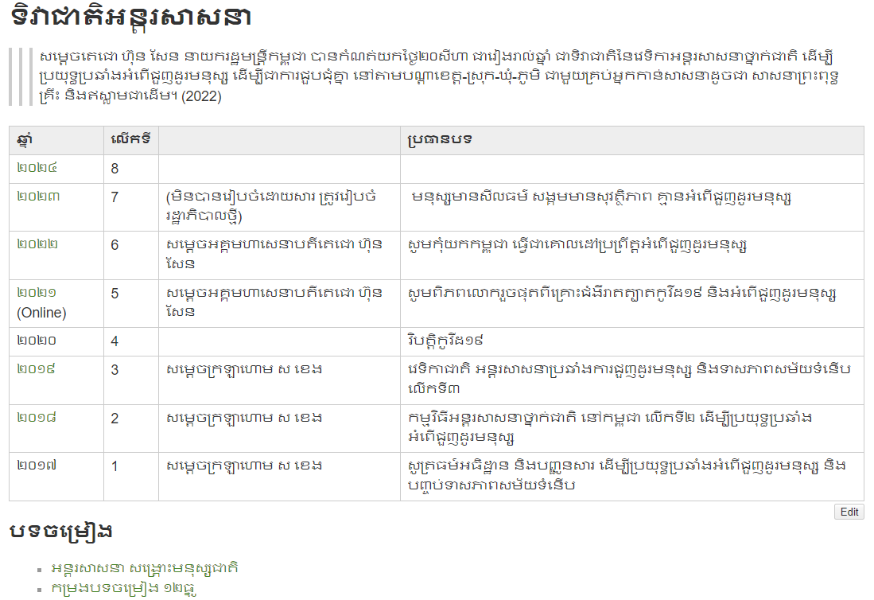

Slide 8
នីតិវិធី (១៨ កក្កដា ២០២៤)​
បទយកការណ៍ (២១នាទី) ៖ ប្រមូលរូបភាព ទិន្នន័យ (ត្រឹមថ្ងៃទី៣០ ខែកក្កដា ២០២៤)
ពីសាសនានិមួយៗដោយរំលេចពីគុណសម្បត្តិ សារសំខាន់របស់សាសនាចំពោះសង្គមរួចផុតពីអំពើជួញដូរមនុស្ស
ពីសមាគមសិល្បៈ
សមាគមសហគ្រិនស្រ្តី
គោលដៅរួម ៖ ដើម្បីសេចក្ដីសុខរបស់មនុស្សជាតិ - ជួយមនុស្សរួចផុតពីអំពើជួញដូរមនុស្ស
ទូងស្គរ ម៉ោង៧ព្រឹក ថ្ងៃទី ២០ សីហា ២០២៤
ទូរទស្សន៍ ផ្សាយពីបទយកការណ៍ និងសារ និងផ្សាយពីកម្មវិធីផ្ទាល់
ក្រសួងវប្បធម៌អាចមានខ្សែភាពយន្តខ្លី ទាក់ទងការជួញដូរមនុស្សសម្រាប់ផ្សព្វផ្សាយ (អគ្គ.គជបជ ស្នើសុំ) - មានរឿងមួយខាងអូស្រ្តាលីថត Beyond to the Sea (ក្នុងថ្ងៃពិធី) មាន២ឬ៣រឿង
ក្នុងពិធី ព្រះពុទ្ធសាសនាជាអ្នកថ្លែងសេចក្ដីថ្លែងការណ៍រួម និងមានសូត្រព្រះធម៌
សាររបស់ថ្នាក់ដឹកនាំ តំណាងថ្នាក់ជាតិ
ធម្មយាត្រា??
**សម្រាប់ឆ្នាំក្រោយ គួរដង្ហែរទង់ និងបដា ជ័យឃោសតាមភូមិ ឃុំ ជាការដាស់តឿនក្រើនរំលឹក
វេទិការតុមូល ??? (មុនថ្ងៃពិធី? ក្នុងថ្ងៃពិធី?)

Slide 9
សរុបកិច្ចប្រជុំ ថ្ងៃទី១៨ ខែកក្កដា ឆ្នាំ២០២៤ ដោយលោកជំទាវ ជូ ប៊ុនអេង អនុប្រធានអចិន្រ្តៃយ៍ប្រធានអង្គប្រជុំ
កិច្ចការនេះ គឺត្រូវធ្វើតទៅជានិរន្តន៍ គួរផលិតរឿងទាក់ទងបាបបុណ្យ ទោះភ្ជាប់ជាមួយសំណើច កំសាន្ត (ខាងសិល្បៈ ខាងវប្បធម៌)
ជួយពីសាសនាច្រើន មនុស្សស្ដាប់ព្រះធម៌ច្រើន ដោយភ្ជាប់ទេសនាជាមួយប្រយោជន៍សង្គម
១. គំនិតប្រធានបទ គន្លិះខ្លឹមសារ
២. ការផលិតបទយកការណ៍តាមសាសនា - គុណប្រយោជន៍ នៃសាសនានិមួយៗ ទៅក្នុងសង្គម
៣. ឯកភាពបណ្ដោះអាសន្ន​និតិវិធីក្នុងពិធី - សេចក្ដីថ្លែងការណ៍ដោយព្រះពុទ្ធសាសនា សារពីរដ្ឋាភិបាល និងសូត្រព្រះធម៌
- ទូងស្គរ, ផ្សាយបទយកការណ៍, រឿងអប់រំ

Slide 10
ប្រធានបទ៖ «មនុស្សមានគុណធម៌ សង្គមមានសុវត្ថិភាព គ្មានអំពើជួញដូរមនុស្ស » ឆ្នាំ២០២៣
ខ្លឹមសារពាក្យស្លោក
សាសនិកនៃសាសនាណា​ក៏អាចក្លាយជាជនរងគ្រោះ ដោយអំពើជួញដូរមនុស្ស
សាសនាអប់រំមនុស្ស ឱ្យវៀរចាកអំពើបាប ដោយការកេងប្រវ័ញ្ច និងជួញដូរមនុស្សគ្រប់ទម្រង់
សុខុដុមនីយកម្មនៃសាសនា នាំមកនូវសន្តិភាព​ផ្លូវកាយ និងផ្លូវចិត្ត​ វៀរចាកការកេងប្រវ័ញ្ច និងអំពើជួញដូរមនុស្ស
អន្តរសាសនាដឹកនាំមនុស្សឲ្យមានគុណធម៌ ដើម្បីសង្គមមានសុវត្ថិភាព គ្មានអំពើជួញដូរមនុស្ស
អន្តរសាសនា រួមចំណែកបង្ការទប់ស្កាត់ រាល់ទំរង់​នៃអំពើជួញដូរមនុស្ស
លើកកម្ពស់ការអប់រំសីលធម៌ដើម្បីសង្គម​យើងគ្មានអំពើជួញដូរមនុស្ស
ការជួញដូរមនុស្ស និងការកេងប្រវ័ញ្ច គឺជាអំពើបាប ដែលមនុស្សគ្រប់រូប​គួរវៀរចាក

Slide 11
ប្រធានបទ៖ «មនុស្សមានគុណធម៌ សង្គមមានសុវត្ថិភាព គ្មានអំពើជួញដូរមនុស្ស » Theme: “Virtue brings about Safe Society and absence of Human Trafficking” ឆ្នាំ២០២២
ខ្លឹមសារពាក្យស្លោក
1. ទោះបីជាសាសនិក នៃសាសនាណា ក៏អាចក្លាយជាជនរងគ្រោះ ដោយអំពើជួញដូរមនុស្ស សូមកុំធ្វេសប្រហែស!
Don’t be negligent as anyone can become victim of human trafficking regardless of religious background!
2. សាសនាអប់រំមនុស្ស ឱ្យវៀរចាកអំពើបាប ដោយការកេងប្រវ័ញ្ច និងជួញដូរមនុស្សគ្រប់ទម្រង់
Religions educate people to refrain from committing sins including all forms of exploitation and human trafficking.
3. សុខុដុមនីយកម្មនៃសាសនា នាំមកនូវសន្តិភាព ផ្លូវកាយ និងផ្លូវចិត្ត វៀរចាកការកេងប្រវ័ញ្ច និងអំពើជួញដូរមនុស្ស
Religious harmonization brings about peace in mind and body refraining from exploitation and human trafficking.
4. អន្តរសាសនាដឹកនាំមនុស្សឲ្យមានគុណធម៌ ដើម្បីសង្គមមានសុវត្ថិភាព គ្មានអំពើជួញដូរមនុស្ស
Inter-faith forum enriches people with virtue leading to a safe society without human trafficking.

Slide 12
ប្រធានបទ៖ «មនុស្សមានគុណធម៌ សង្គមមានសុវត្ថិភាព គ្មានអំពើជួញដូរមនុស្ស » Theme: “Virtue brings about Safe Society and absence of Human Trafficking” ឆ្នាំ២០២២
5. អន្តរសាសនា រួមចំណែកបង្ការទប់ស្កាត់ រាល់ទំរង់ នៃអំពើជួញដូរមនុស្ស
Inter-faith forum contributes to preventing all forms of human trafficking.
6. លើកកម្ពស់ការអប់រំសីលធម៌ដើម្បីសង្គម យើងគ្មានអំពើជួញដូរមនុស្ស
Improve moral education for a society without human trafficking.
7. ការជួញដូរមនុស្ស និងការកេងប្រវ័ញ្ច គ្រប់ទម្រង់ គឺជាអំពើបាប ដែលមនុស្សគ្រប់រូប គួរវៀរចាក
All forms of human trafficking and exploitation are sins from which we all should refrain.
8. ថ្ងៃទី២០ ខែសីហា ជាទិវាជាតិអន្តរសាសនា ប្រឆាំងការជួញដូរមនុស្ស!
August 20 is the National Inter-faith Day to Combat Human Trafficking.
9. យើងទាងអស់គ្នា ត្រូវចូលរួមប្រឆាំងការជួញដូរមនុស្ស គ្រប់ទម្រង់ដើម្បីសុវត្ថិភាពយើងទាំងអស់គ្នា!
We all must join together to combat all forms of human trafficking for the sake of our safety!

